Slide 1
Inleiding practicum
Voetschakelaars
Inleveren op of voor 8 nov 17.00u in rugzak 2.11

Slide 2
Practicum opdracht
Analyseer met voetcontact schakelaars
  Normaal gangpatroon over ongeveer 8 m.
  Afwijkend gangpatroon over ongeveer 8 m.
    Bedenk zelf hoe je de ‘beperking’ gaat toepassen en regel daarvoor materiaal voor practicum (tape, brace, lopen met beenlengte verschil etc.)
Vóór het practicum plan maken
  Wie gaat lopen (schoenmaat 41 - 43.5)?
  Wat kies je als afwijkend gangpatroon en hoe pas je dat tijdens practicum toe?
  Welke afwijkingen verwacht je in het gangpatroon en waarom? (hypothese)

Slide 3
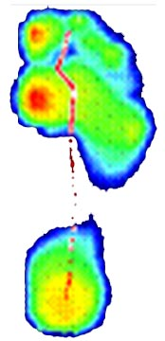
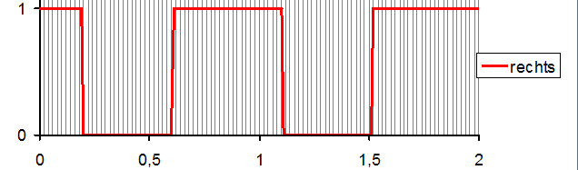
Meetsystemen 1: Voetschakelaars/Voetdruksensoren
Contactpunten (meten kan achteraf!)
  Afstand
    Stap en Schrede
  Positie
    Toe out angle en Gangbreedte
Contactmomenten (Tijd meten)
  Fasen van het gaan
    Standfase, Zwaaifase, Uni-pedale fase, Bi-pedale fase
  Temporele gang kenmerken
    Stapfrequentie en staptijd
  Meten van HeelContact en Toe Off

Slide 4
Verslag
Het verslag moet ongeveer bestaan uit 4 à 5 kantjes, en het moet de volgende onderdelen bevatten:
Inleiding (vraagstelling en hypothese (wat verwacht je als uitkomst en waarom))
Methode (met tekeningen of foto’s)
(hoe ga je het onderzoek gaan uitvoeren, hoe bepaal je elke variabele, wat is daar allemaal voor nodig (materiaal, proefpersonen etc.))
Resultaten (met tekeningen of foto’s)
o met de gemeten en berekende waarden overzichtelijk in tabellen
o let op afronding meetwaarden (significante getallen)
o geef aan hoe een waarde verkregen is (berekend of gemeten)
Conclusie (antwoord op de vraagstelling)
Discussie (wat kon er beter aan jullie onderzoek, zijn er speciale punten opgevallen etc.)

Slide 5
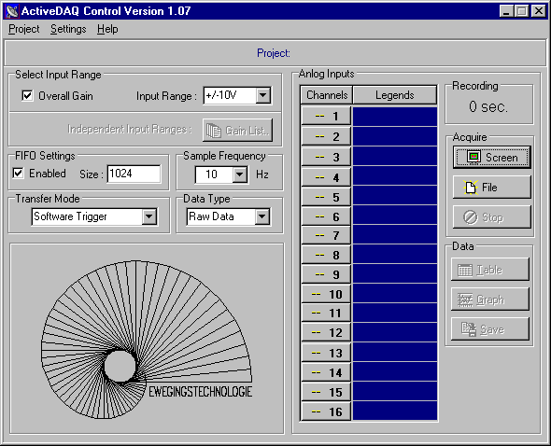

ActiveDAQ

Slide 6
Selecteer het juiste aantal te gebruiken kanalen

Slide 7
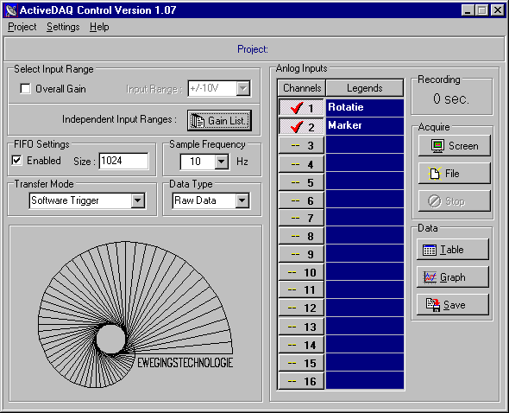
Instellen samplefrequentie

Slide 8
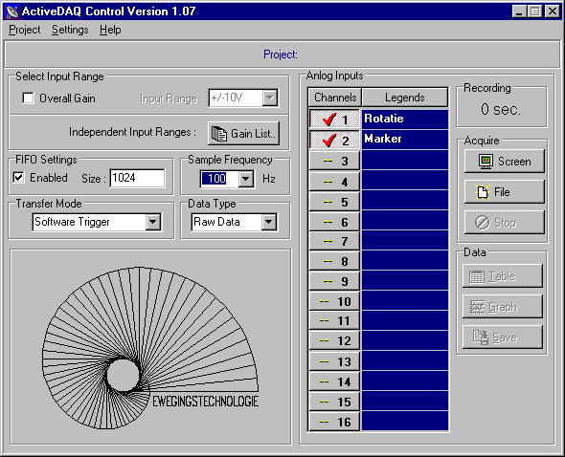
Testen: waarden (ADC) op scherm

Slide 9
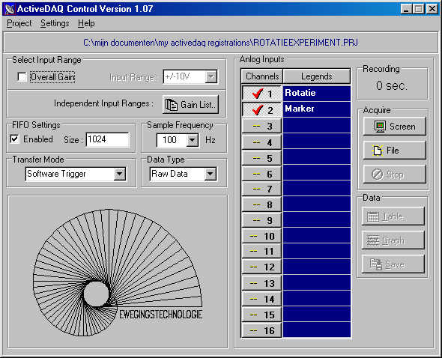
Opslaan data

Slide 10

Weergeven data: Tabel

Slide 11
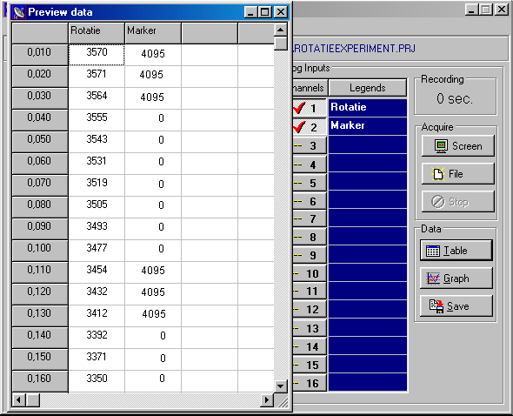
Er is gecontroleerd op aanwezigheid van data

Slide 12
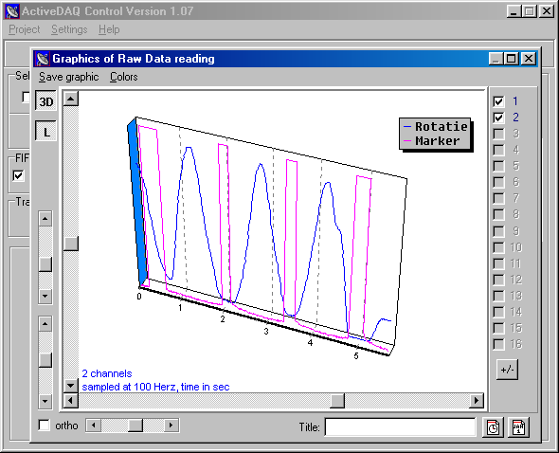
Weergave meting: Grafiek

Slide 13
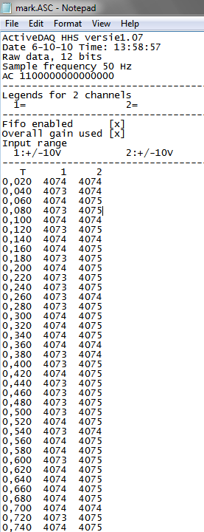
Meting => File
AD conversie met
ActiveDAQ
Analyse in MoAn4W

Slide 14
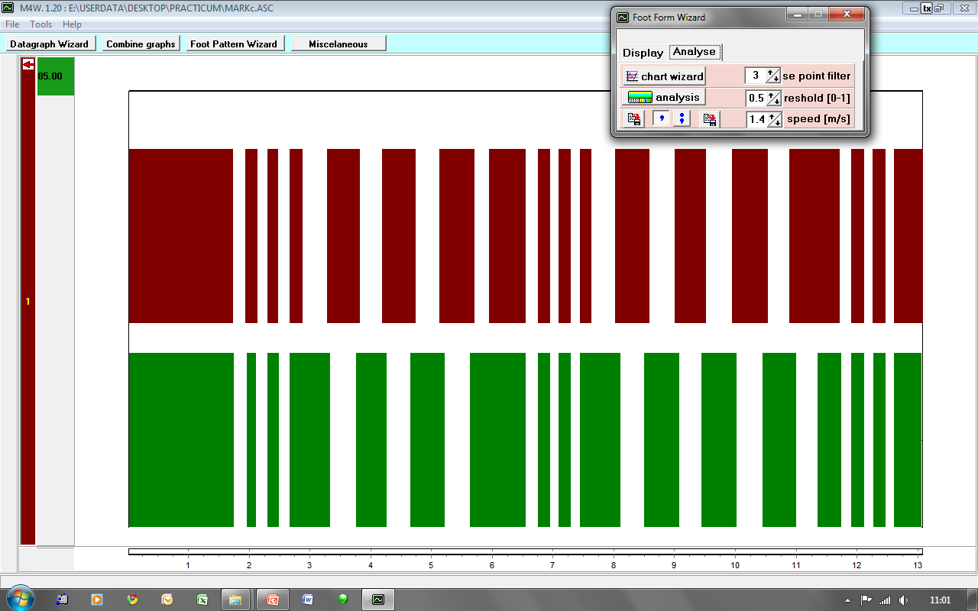

Slide 15
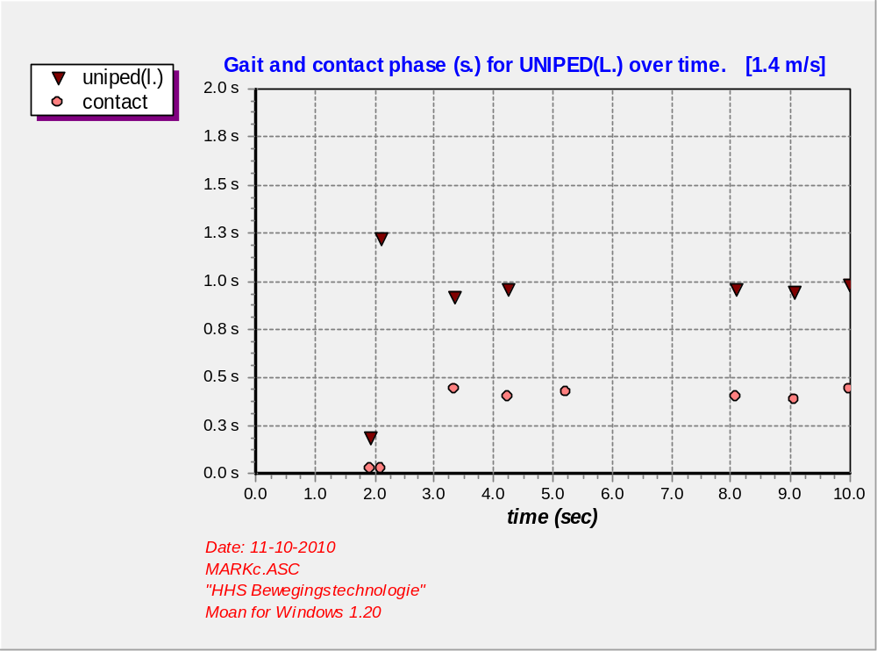

Slide 16
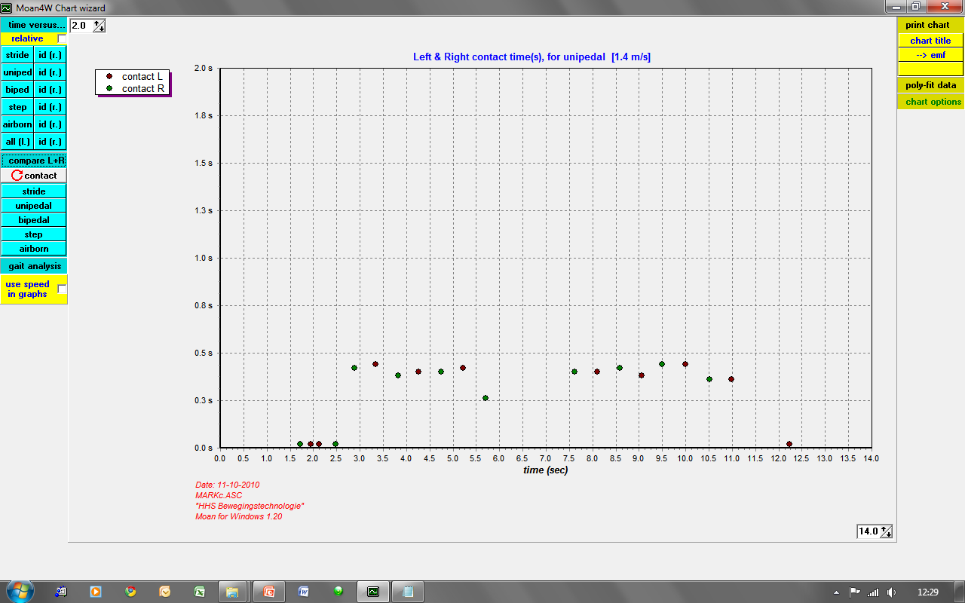

Slide 17
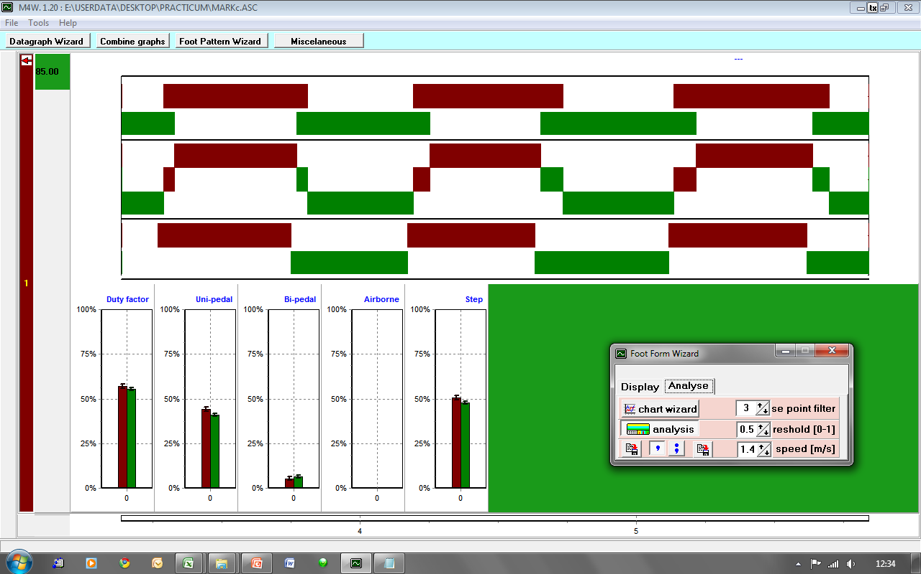

Slide 18
Indeling
5 groepen, 90 min
Uitleg (groep f t/m j): 10.30-12.15u
Groep a :13.15-13.30u
Groep b :13.30-13.45u
Groep c :13.45-14.00u
Groep d :14.00-14.15u
Groep e :14.15-14.30u
Uitloop :14.30-14.45u
Kom tijdig i.v.m. aanbrengen beperking

